Slide 1
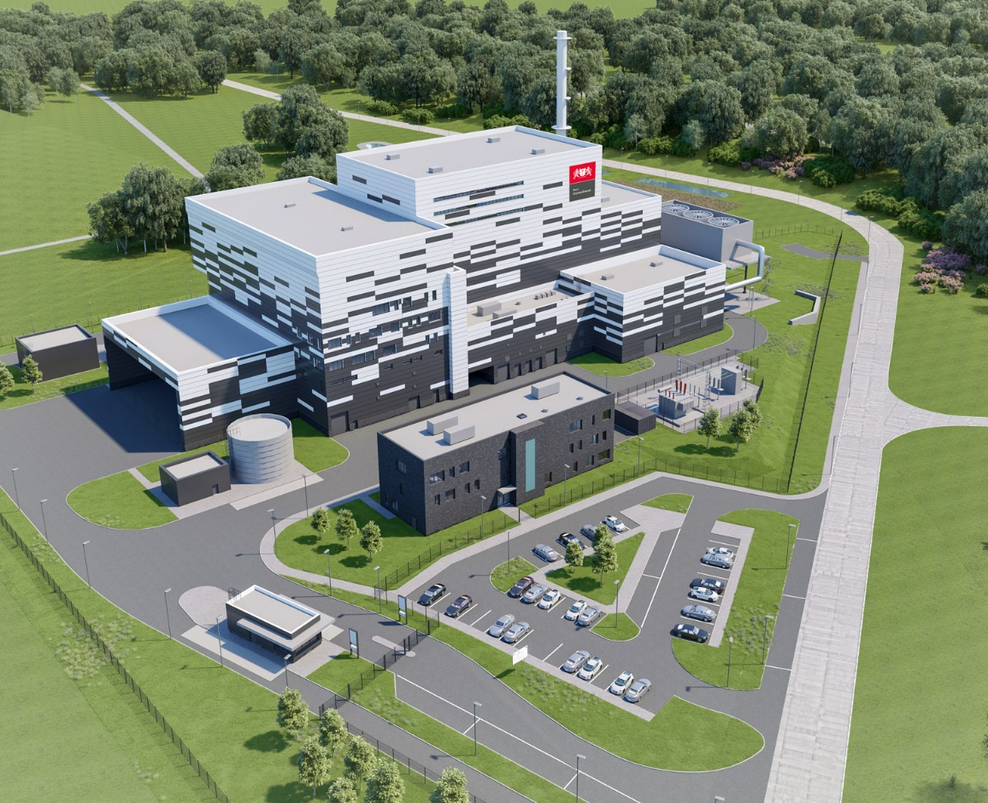
Stan realizacji prac na budowie ZTPOK
Zaangażowanie rzeczowe i finansowe wrzesień 2021r.

Slide 2
Ramowy harmonogram budowy ZTPO
2020
2021
2022
2023
wymiana gruntów
VII
montaż instalacji i urządzeń technologicznych
V
przystąpienie do prac rozruchowych
VII
rozpoczęcie robót ziemnych
XII
rozpoczęcie prac budowlanych (innych niż roboty ziemne)
X/XI
oddanie do użytkowania

Slide 3
Kamienie milowe budowy ZTPO
 | 2020 |  |  |  |  |  |  |  |  |  |  |  | 2021 |  |  |  |  |  |  |  |  |  |  |  | 2022 |  |  |  |  |  |  |  |  |  |  |  | 2023
 | 1 | 2 | 3 | 4 | 5 | 6 | 7 | 8 | 9 | 10 | 11 | 12 | 1 | 2 | 3 | 4 | 5 | 6 | 7 | 8 | 9 | 10 | 11 | 12 | 1 | 2 | 3 | 4 | 5 | 6 | 7 | 8 | 9 | 10 | 11 | 12 | 1 | 2 | 3 | 4 | 5 | 6 | 7 | 8 | 9 | 10 | 11 | 12
Wymiana gruntów
Bunkier i hala rozładunku
Budynek kotłowni
Budynek oczyszczania spalin
Budynek turbiny i generatora/maszynownia
Budynek administracyjny
Budynek przygotowania próbek odpadów
Komin
Kocioł, ruszt, walczak
Napowietrzna komora ciepłownicza
Turbina i turbogenerator
Budynek wstępnej stabilizacji żużla
Odżużlacz
Przyłącze ciepłownicze
Prace wykończeniowe, wykonanie instalacji zewnętrznych, dróg I zagospodarowanie terenu
Rozruchy
Pozwolenie na użytkowanie

Slide 4
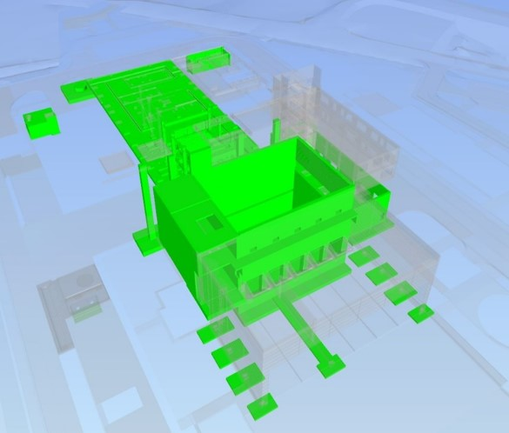
Stan realizacji inwestycji – wrzesień 2021
Prace ogólnobudowlane:
bunkier – ściany (do +21m); słupy (+15m); strop (+8m – od strony hali kotła, +15m – nad rozdrabniarką, +21m – przewieszenia), podciąg nad rozdrabniarką (do +15m), przewieszenie i ściana nad zsypami (do +8m); zsyp rozdrabniarka (+8m), cokoły odwodnień liniowych na płycie, cokoły i ścianka nad podejściem kanału olejowego
hala rozładunkowa - stopy fundamentowe, cokoły żelbetowe, podwaliny
budynek obsługowy - płyta fundamentowa (kanały i cokoły), słupy (+4m i +8m), ściany (do +12,5m), zewn. windy i szacht, strop (poz. +8,5m)
budynek elektryczny i sprężarkowni - podwaliny płd. i płn. oraz stopy fundamentowe i fundamenty
budynek turbiny i generatora - stopy fundamentowe (w zakresie od -2,2m do -1,1m), płyta fundamentowa (poz. -8,5m do -0,25m), belka (-1,8m do -1,2m) cokoły (-5,25m do -4,75m), fundament turbozespołu
komin: płyta fundamentowa, cokół i kotwy

Slide 5
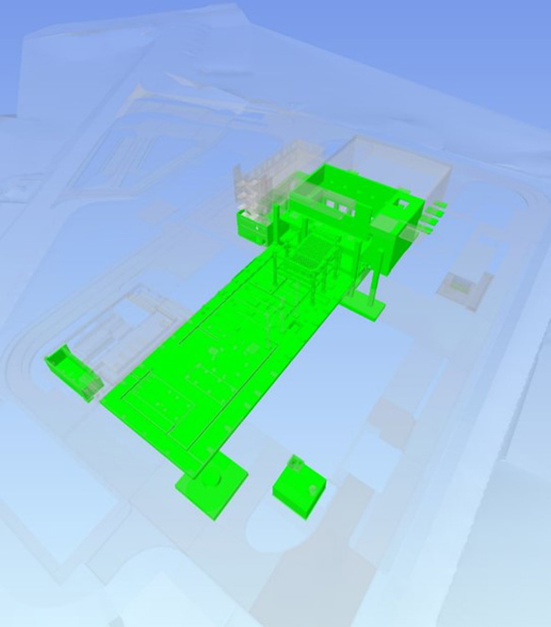
Stan realizacji inwestycji – wrzesień 2021
Prace związane z technologią:
ruszt: montaż - konstrukcja wsporcza, podajnik i jego konstrukcja wsporcza, moduł odprowadzenia żużla, tylna ściana rusztu oraz rusztowiny chłodzone powietrzem i rusztowiny chłodzone wodą
kocioł – dostawa elementów na plac budowy, montaż głównej konstrukcji wsporczej, płyta fundamentowa oraz cokoły żelbetowe w budynku kotła
wiązki konwekcyjne - dostawa: przegrzewacz pary 2 i 3 oraz ekonomizer 3
wykonywane są projekty wykonawcze w zakresie technologii (uwzględniające wymogi BAT)
Pozostałe prace:
roboty elektryczne – przepusty elektryczne w budynku obsługowym, uziemienie bednarki w budynku kotła
roboty sanitarne – instalacje podposadzkowe w budynku kotła
sieć kanalizacji deszczowej "czystej": strop do poz. -1,46, ściany wyłazu prostokątnego
przyłącze tymczasowe wody
przyłącze tymczasowe prądu

Slide 6
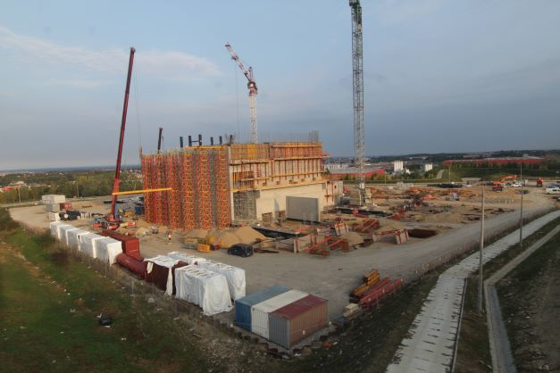
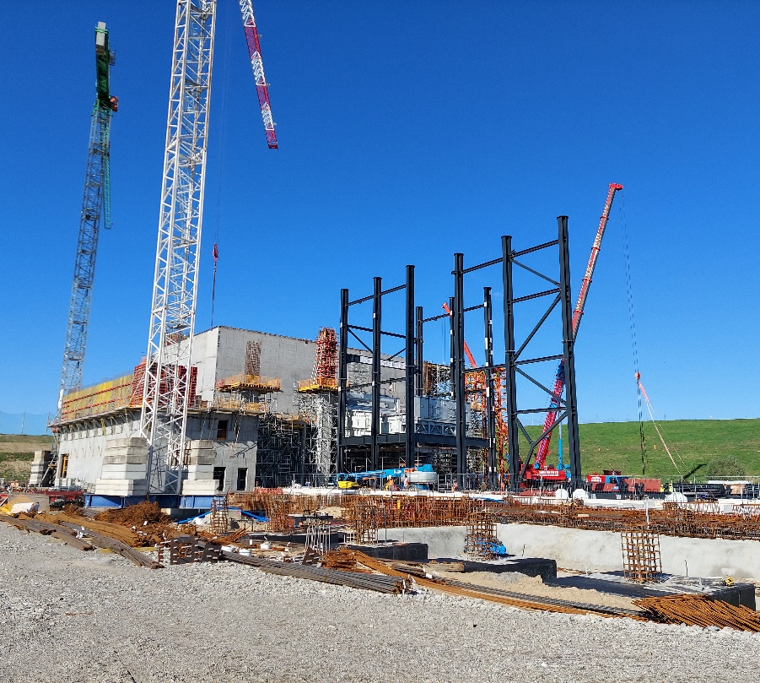
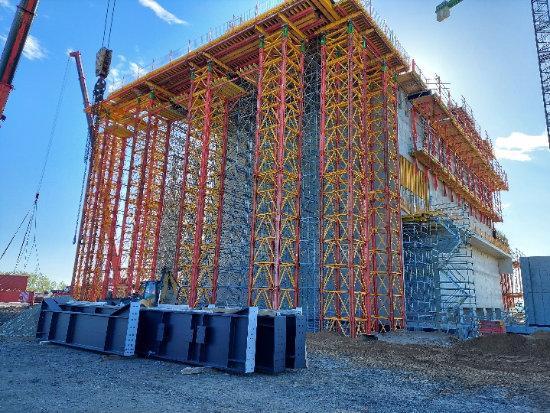
Stan realizacji inwestycji – wrzesień 2021

Slide 7
Zaangażowanie finansowe – wrzesień 2021
28 % wydatkowane środki
Kwota pozostała do wydatkowania
Kwota wydatkowana
Zaangażowanie pożyczki NFOŚiGW
Zaangażowanie dotacji UE

Slide 8
Planowane wystąpienia
 | IV kwartał 2021
 | Październik | Listopad | Grudzień
Pożyczka | 11 092 991,39 | 8 649 095,29 | 10 503 984,63
Dotacja | 10 518 607,54 | 9 141 851,33 | 11 046 550,11
Razem | 21 611 598,93 | 17 790 946,62 | 21 550 534,74
 | I kwartał 2022
 | Styczeń | Luty | Marzec
Pożyczka | 13 199 554,88 | 5 809 983,98 | 11 408 890,58
Dotacja | 14 049 605,58 | 6 133 035,78 | 12 066 609,85
Razem | 27 249 160,46 | 11 943 019,76 | 23 475 500,43
Kwota wydatkowana i planowana do wydatkowania do końca 2021r.
Kwota planowanych wydatków w latach 2022-2023
Planowane wydatki z pożyczki NFOŚiGW
Planowane wydatki z dotacji UE

Slide 9
Prognoza ceny na bramie ZTPO
Nakłady inwestycyjne w związku z BAT na podstawie Ustalenia Przedstawiciela Zamawiającego z dnia 09.04.2021r. za pismem znak PCE21.333.PK
Zmiany w kosztach w okresie obsługi w związku z BAT na podstawie Oferty Wykonawcy z dnia 10.11.2020 r., za pismem znak 0151-2020_DPU_DPU_E462

Slide 10
Kontrole
FAKTY:
Organ I instancji (WIOŚ w Gdańsku) błędnie uznał działkę 242/1, na której prowadzona jest budowa spalarni, za część istniejącego składowiska odpadów, wymiennie traktując ją jako część sektora 800/1, a innym razem jako część sektora 800/3, a nawet jako część zamkniętego sektora 800/2.
Wydzielona z działki 242 działka 242/1, na której prowadzone są roboty budowlane nie stanowi części składowiska, w tym ani sektora 800/1 ani sektora 800/2, ani też sektora 800/3, co w obowiązującym na tamten czas pozwoleniu zintegrowanym zostało opisane w postaci bilansu powierzchni składowych, z którego jasno wynika, że na terenie działki 242/1 nigdy nie był i nie jest usytuowany żaden z ww. sektorów.
Odpady powstałe w trakcie prowadzenia robót ziemnych zostały zagospodarowane zgodnie z obowiązującymi przepisami na składowisku odpadów na terenie Zakładu Utylizacyjnego.
Wykonane po usunięciu gruntów nienośnych (w tym i odpadów) badania oceny zanieczyszczeń powierzchni ziemi, zgodnie z wymogami prawa, wskazały że nie ma zanieczyszczeń historycznych na terenie budowy ZTPOK, tym samym możliwe jest posadowienie na nim obiektów budowlanych.
WSA wyrokiem z dnia 17 listopada 2020 r. w sprawie dotyczącej m.in. „nielegalnego usuwania odpadów …” – oddalił skargę TnRZ w całości.
Śledztwo Prokuratury Okręgowej w Gdańsku
w sprawie usuwania odpadów niezgodnie z instrukcją prowadzenia składowiska odpadów z terenu działki o numerze ewidencyjnym 242/1 stanowiącej teren budowy ZTPO w Gdańsku, w takich warunkach, że mogło to spowodować obniżenie jakości powietrza.
W aktualnie obowiązującej decyzji nr DROŚ-S.7222.6.2021.BB z dnia 14 lipca 2021 r., zmieniającej pozwolenie zintegrowane nr DROŚ.P.Z.7650-17/09 z dnia 13 listopada 2009 r., jak i zatwierdzonej instrukcji prowadzenia składowiska nr DROŚ-S.7241.3.2021.BB z dnia 14 lipca 2021 r., precyzyjnie wskazane zostały granice i usytuowanie poszczególnych obiektów budowlanych - składowisk odpadów 800/1, 800/2 (zamknięte) i 800/3, dla których obowiązuje instrukcja prowadzenia składowiska i które znajdują się poza obszarem działki 242/1, na której prowadzona jest inwestycja.
Działka 242/1 w przedmiotowych decyzjach z oczywistych względów się nie znajduje.

Slide 11
W celu uzyskania bieżących informacji na temat realizowanej inwestycji budowy ZTPO zapraszamy na: www.portczystejenergii.pl Port Czystej Energii | Facebook Port Czystej Energii | LinkedIn Port Czystej Energii | YouTube Miesięczne podsumowania (publikacja w drugim tygodniu) Artykuły eksperckie i inne w formie artykułów znaleźć można na blogu: blog.portczystejenergii.pl

